Slide 1

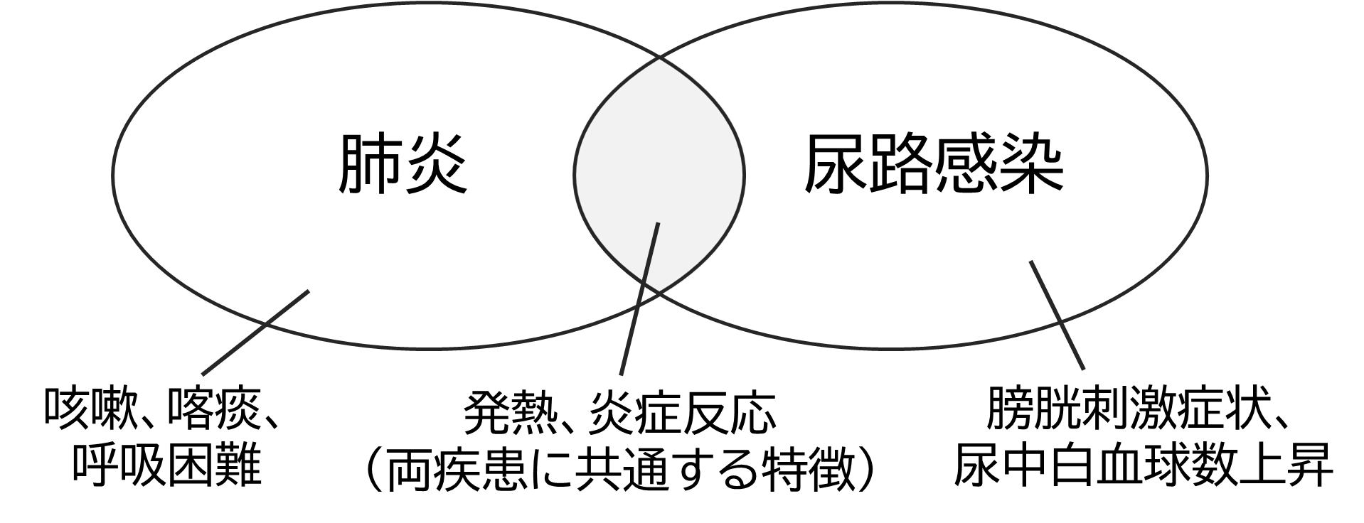
肺炎
尿路感染
咳嗽、喀痰、
呼吸困難
発熱、炎症反応
（両疾患に共通する特徴）
膀胱刺激症状、
尿中白血球数上昇

Slide 2
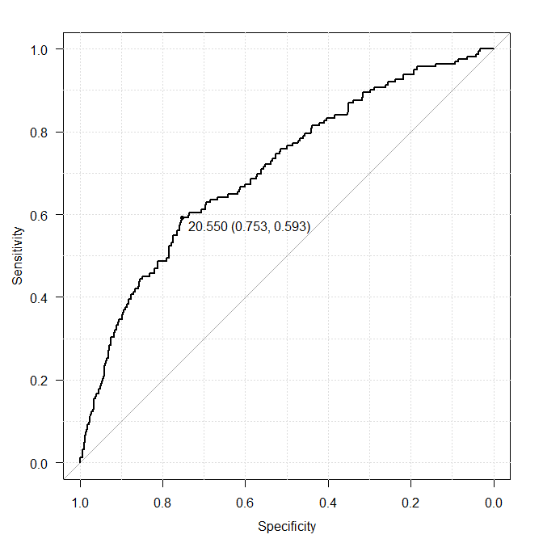
AUC 0.708
(95%Cl 0.661 - 0.755)

Slide 3
目的変数
2値変数
連続変数
説明変数
説明変数
2値変数
連続変数
2値変数
連続変数
カイ二乗検定
Fisherの正確検定
非正規分布
非正規分布
非正規分布
正規分布
※対応あり：McNemar検定
Mann-WhitneyのU検定
Mann-WhitneyのU検定
Spearman の順位相関係数
Pearson の累積相関係数
※対応あり：Wilcoxonの符号順位検定
※対応あり：Wilcoxonの符号順位検定

